Slide 1




02 de abril
Día Mundial de Concientización sobre el Autismo

Slide 2
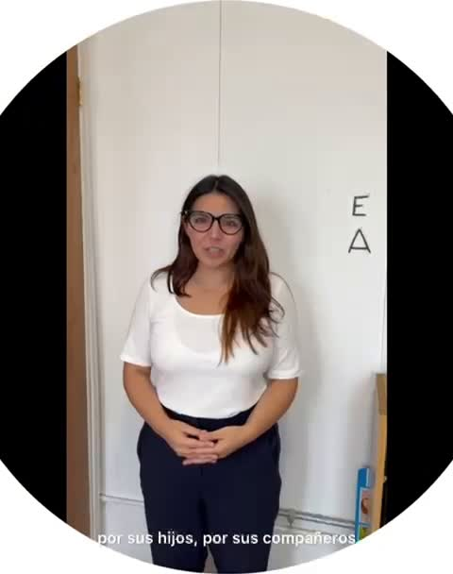

Slide 3


¿Por qué celebramos el día de la concientización sobre el autismo?
En el año 2007 la Asamblea General de Naciones Unidas, designó el 2 de Abril como el Día Mundial de Concienciación sobre el Autismo.
El objetivo de este día es reflexionar y sensibilizar a la población sobre las condiciones del espectro Autista, promoviendo la plena realización de todos los derechos humanos y libertades en igualdad de condiciones.
Las personas autistas usan el símbolo del infinito como representación porque muestra que el autismo es diverso, infinito en sus formas y experiencias. Es decir, cada persona autista es única y vive el autismo de manera diferente.

Slide 4

¿ Pero qué es el autismo?
El autismo es una forma especial en la que algunos niños y adultos ven y entienden el mundo. Es como si tuvieran un
cerebro que funciona de una manera un poco diferente.
Algunas personas con autismo pueden ser muy buenas en ciertas cosas, como recordar muchos datos sobre dinosaurios o construir cosas increíbles con bloques. Pero a veces, les cuesta entender algunas palabras, hacer amigos o les molestan los ruidos fuertes o las luces brillantes.
El autismo no es una enfermedad ni algo malo. Es solo otra manera de ser, y con apoyo y cariño, todos podemos ayudarnos unos a otros.

Slide 5
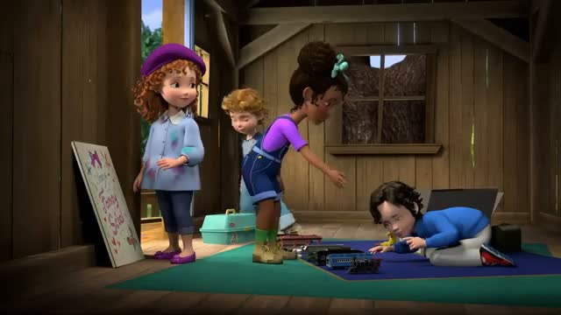

Slide 6


¿Cómo podemos ayudar a las personas autistas?
  Ser pacientes y amables 🌟: Algunas personas con autismo necesitan más tiempo para hablar o responder. Esperar y darles su espacio es una gran ayuda.
  Ser buenos amigos 🤝: Si ves a un niño con autismo jugando solo, invítalo a jugar, pero si no quiere, está bien, respétalo.
  No burlarnos 🚫: Todos somos diferentes, y eso está bien. En lugar de reírnos de alguien porque hace algo distinto, podemos aprender de él.
  Escuchar y aprender 👂📚: Preguntar a los profesores o a los papás cómo podemos ayudar más es una buena idea.

Slide 7
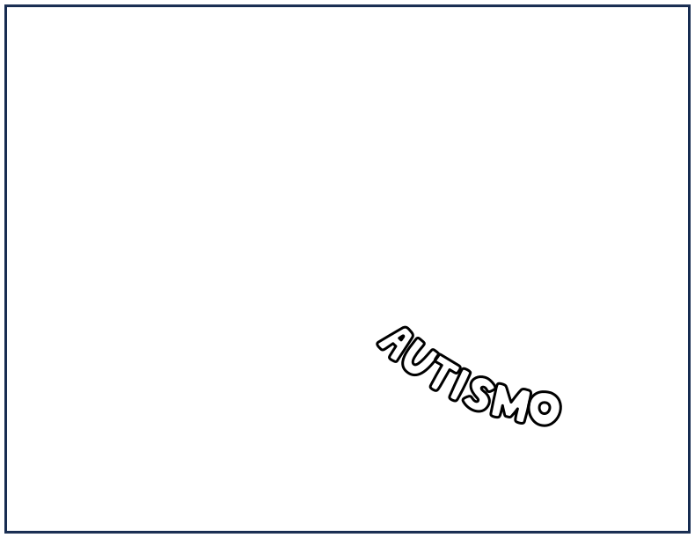

Escribe dentro del infinito una palabra o frase que contenga la forma en la que puedas apoyar a una persona autista.

